Slide 1
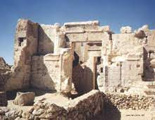
- هي مقابر أثرية توجد في منطقة كوم الشقافة بالإسكندرية، وهي تُمثل الكثير من الثقافات القديمة، فهي مزيج بين الفنون الفرعونية مع الفنون الرومانية والإغريقية، وتحتوي على بعض القطع الأثرية والعديد من المقابر والتماثيل. وقد تم توسيع بناء هذه المقابر على مر العصور بسبب وجود اختلافات كبيرة من الزخارف والنقوش الخاصة بكل منطقة منها.
نبذه عن المكان
صوره مقابر كوم الشقافة
لوكيشن
https://www.google.com/maps/place/%D9%83%D8%AA%D8%A7%D9%83%D9%88%D9%85%D8%A8+%D9%83%D9%88%D9%85+%D8%A7%D9%84%D8%B4%D9%82%D8%A7%D9%81%D8%A9%E2%80%AD/@31.1787378,29.8930706,15z/data=!4m2!3m1!1s0x0:0x6cc09f316aeb7191?sa=X&ved=2ahUKEwif2unOiYnyAhUaC2MBHfFWCiEQ_BIwHXoECFUQBQ
y | x
29.893113515345263 | 31.17947212711982,

